Slide 1
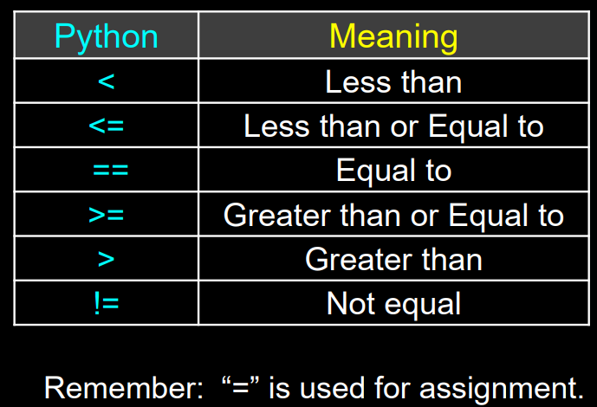


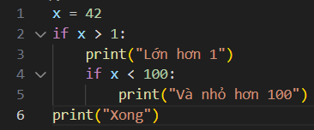

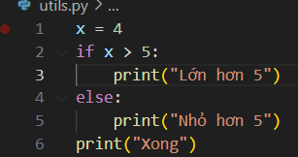

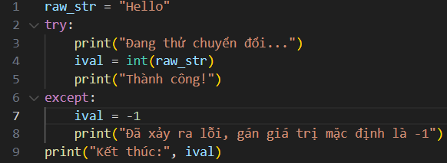

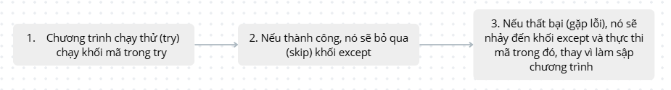
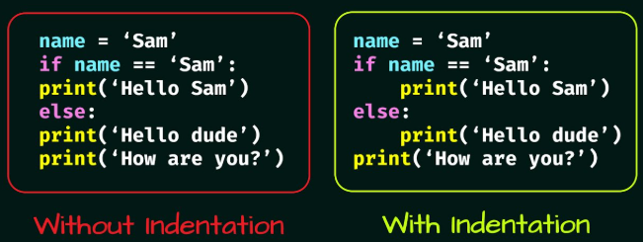
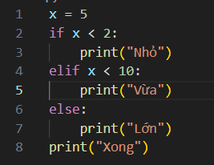

CONDITIONAL eXEcUTION
COMPARISON OPERATORS
Đặt câu hỏi và trả về True (Đúng) hoặc False (Sai)
INDENTATION
Cực kì quan trọng trong Python: nó xác định “khối lệnh” (scope) Tăng thụt lề sau dấu : (của if , for , else ,...) Giảm thụt lề để kết thúc khối lệnh Nên dùng khoảng trắng (sacpes), không dùng tab để tránh lỗi
ONE-WAY DECISIONS
if : Chỉ thực thi khối lệnh nếu điều kiện là True . Nếu False , nó sẽ bỏ qua.
TWO-WAY DECISIOS
Như một “ngã ba đường” (fork in the road) if - else : Nếu điều kiện True , chạy khối if . Ngược lại (điều kiện False), chạy khối else
MULTI-WAY
elif : Dùng để kiếm tra nhiều điều kiện nối tiếp nhau. Chương trình sẽ chạy khối lệnh của điều kiện True đầu tiên mà nó gặp, sau đó bỏ qua các elif và else còn lại
NESTED DECISIONS
Một cấu trúc if nằm bên trong một khối if (hoặc else / elif ) khác
THE TRY / EXCEPT STRUCTURE
Cấu trúc try/except : Dùng để “bọc” các đoạn mã “nguy hiểm” (ví dụ: chuyển đổi chuỗi sang số) có thể gây lỗi.
LUỒNG HOẠT ĐỘNG

